Slide 1

МОБУ “Солнечная СОШ” Вышневолоцкого района Тверской области
Картинный словарь
к сказке В. Гаршина “Лягушка-путешественница”
УМК «Школа Росии»
2 класс
Составила: Воднева Нина Владимировна, учитель начальных классов
2014 г.

Slide 2
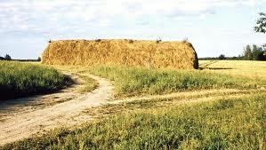
СКИРДА - большой, обычно продолговатый стог сена (соломы) или сложенные по особому способу снопы хлеба для хранения под открытым небом. Хлеб в скирдах.

Slide 3
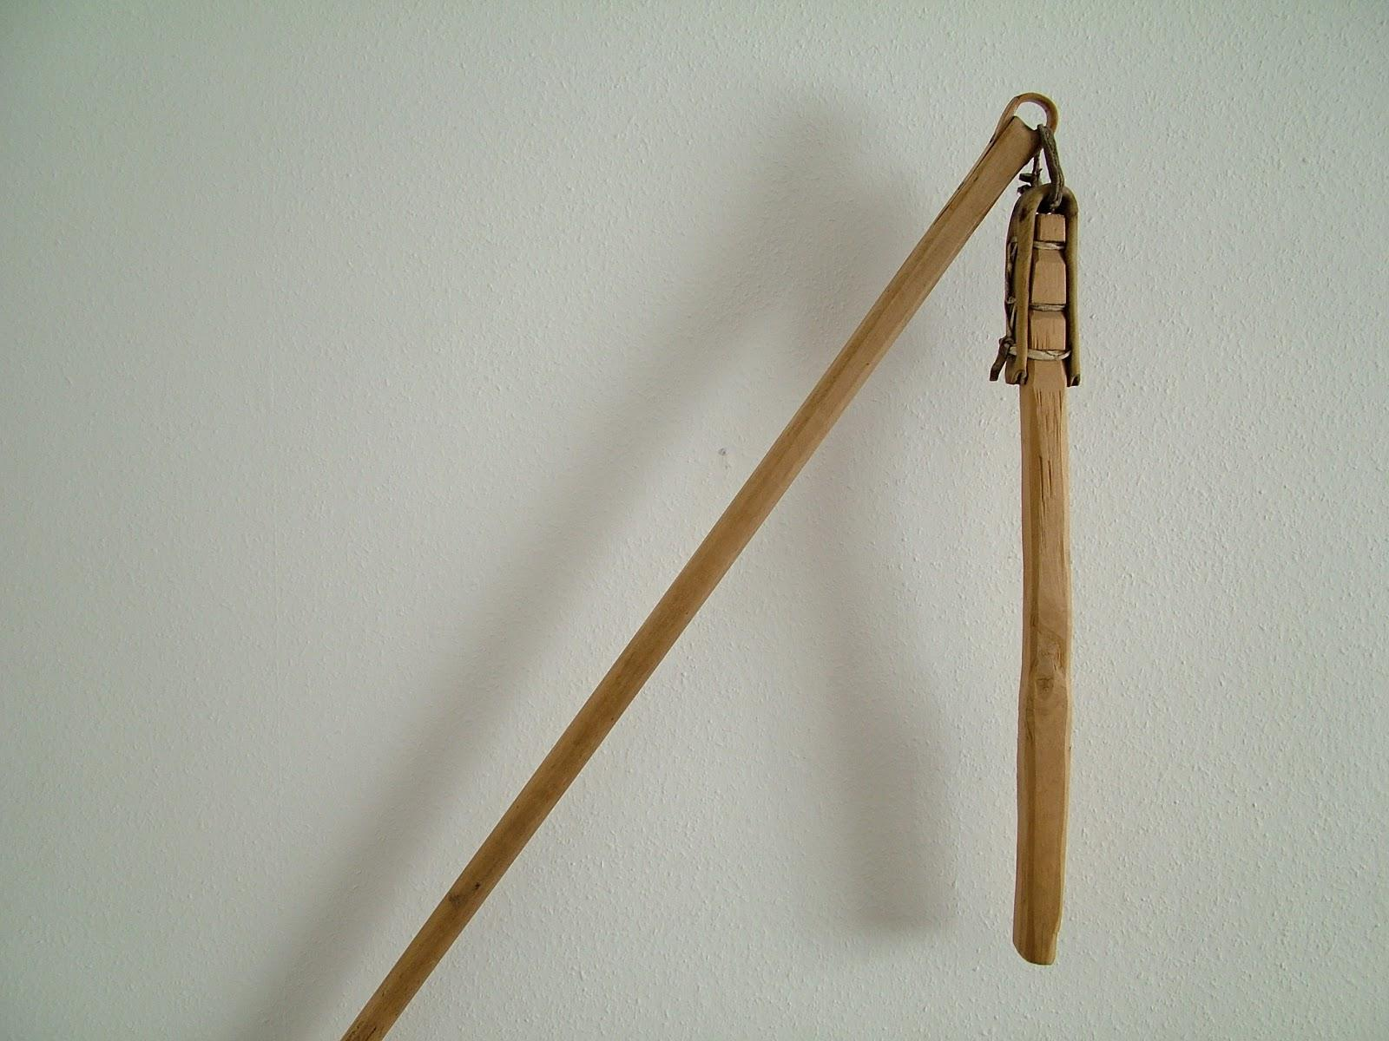
ЦЕП -ручное орудие для молотьбы, состоящее из длинной деревянной ручки и
прикрепленного к ней ремнем деревянного била.
Вспомним стихотворение
«Молотьба» С. Есенина
Цеп в руках, так и хлеб в зубах,
а цеп из рук, так и хлеб из зуб.
Вышел зараня дед На гумно молотить: «Выходи-ка, сосед Старику подсобить». | Положили гурьбой Золотые снопы. На гумне вперебой Зазвенели цепы.

Slide 4
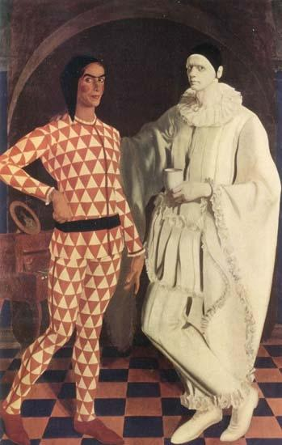
ПАЯЦ - прежнее название клоуна; человек, который паясничает.
В бумажном колпаке и блестках,
Кривляясь с бубном на подмостках,
Народ дурачит шарлатан
И корчит рожу…

Slide 5
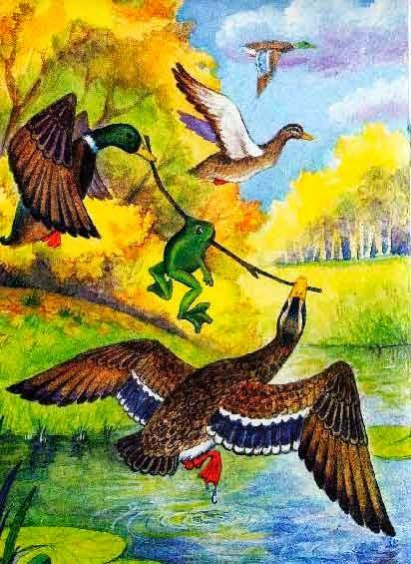
Присутствие духа - наличие самообладания, хладнокровия, выдержки.

Slide 6
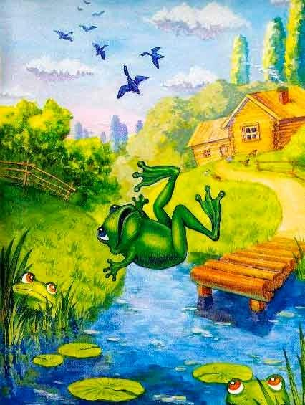
Полетела вверх тормашками - полетела вверх ногами.
· Закричала во всё горло - закричала очень громко.

Slide 7
Интернет - ресурсы
http://1.bp.blogspot.com/-5bVmb3mh0bU/U0eaiagnwkI/AAAAAAAAE-U/2qg_gRDRLZo/s1600/o350z6nd.jpg
http://www.umniza.de/WebRoot/Store22/Shops/62303963/52E5/160B/A3CC/BA5C/AC20/C0A8/2BB9/8933/978-5-08-005149-4.jpg обложка
http://xn----8sbauh0beb7ai9bh.xn--p1ai/%D1%86%D0%B5%D0%BF - значение слов
https://www.google.ru/search?q=%D0%9A%D0%90%D0%A0%D0%A2%D0%98%D0%9D%D0%9A%D0%90+%D1%81%D0%BA%D0%B8%D1%80%D0%B4%D0%B0&newwindow=1&espv=2&biw=1600&bih=732&tbm=isch&tbo=u&source=univ&sa=X&ei=pp0-VNO_EsvnygOh4YHgDQ&ved=0CBsQsAQ#facrc=_&imgdii=uE7cRtAmMnSHWM%3A%3BeqL2L14NVtqFWM%3BuE7cRtAmMnSHWM%3A&imgrc=uE7cRtAmMnSHWM%253A%3Bjw-_dCBHbSZ8GM%3Bhttp%253A%252F%252Fstatic.panoramio.com%252Fphotos%252F1920x1280%252F35575751.jpg%3Bhttp%253A%252F%252Fgalleryua.com%252Fphoto%252Fkazatinskij-rajon%252F8477-kashperivka%3B1296%3B864 - скирда
http://homofestivus.ru/wp-content/uploads/167.jpg -картинка паяц, клоун
http://4.bp.blogspot.com/-n9azaJFlJxM/U0ebM6VjTsI/AAAAAAAAE-Y/A9_xyl3WTHg/s1600/ru2ipdo4.jpg

